Slide 1
INTERACTUANDO, APRENDIENDO Y DIALOGANDO CON EL INGENIERO EN FORMACIÓN: Experiencias de desarrollo de habilidades blandas en la Universidad Central de Chile

Slide 2
Universidad Central de Chile
Facultad de Ingeniería
Carrera de Ingeniería en Computación
Asignatura : Psicología Cognitiva
Diurno y vespertino
Universidad Central de Chile
Año 2014

Slide 3
Introducción
Describir la experiencia de aprendizaje que he vivenciado con los estudiantes de la Facultad de Ingeniería de la Universidad Central.
El enfoque de trabajo para abordar las asignaturas corresponde inicialmente a un enfoque constructivista y que con el pasar del tiempo lo he reconstruido y reformulado con un enfoque transpersonal, que enfatiza responsabilizarme de lo que pienso, siento y realizo, desde mi persona.

Slide 4
Objetivos
Objetivo General
Que el ingeniero en formación, identifique las distintas teorías del aprendizaje.
Que el ingeniero en formación comprenda las teorías del aprendizaje .
Que el estudiante en formación relacione las teorías del aprendizaje con relación a los conocimientos adquiridos en la carrera de la especialidad.
Objetivo Específico
El Ingeniero en Formación, elabore y diseñe un juego al servicio de la comunidad, que permita al estudiante mediar el proceso de aprendizaje.

Slide 5
Metodología de Trabajo
Enfoque constructivista transpersonal, que consiste en que el ingeniero en formación, tome consciencia de su rol de estudiante
Que el ingeniero en formación tome consciencia de sus valores, competencias cognitivas, actitudinales en pos de su formación profesional.
Que el ingeniero en formación aprenda a responsabilizarse de sus obligaciones y compromisos asumidos al momento de elegir una carrera universitaria
Que el ingeniero en e formación identifique sus limitaciones y sus fortalezas

Slide 6
Metodología de Trabajo
Que el Ingeniero en formación regule sus deberes y obligaciones con relación a su vida personal y familiar.
Que el ingeniero en formación al comunicar sus compromisos los respete y los cumpla.
Que el ingeniero en formación elabore y reelabore su proceso académico y actitudinal por medio del apoyo del docente u otros significativos.

Slide 7
Metodología de Trabajo
Que el estudiante se responsabilice de sus frustraciones, de sus penas.
Que el estudiante al expresar un mensaje, se responsabilice
Enseñar al ingeniero en formación, a mirarse y observarse ante su rol de Ingeniero en formación en forma integral.
Con el apoyo y refuerzo del mediador pueda reconstruirse desde su auto concepto y autoestima, para abordar el mundo universitario, al interior de la Facultad.

Slide 8
CONTENIDOS
Teorías del aprendizaje
Autores de las teorías del aprendizaje
Teoría Constructivista

Slide 9
Fuente de apoyo
Corriente Psicológica y
Autores
Corriente Psicológica:Constructivista ( Piaget, Wigotsky, Gagné, Ausubel, Maturana.H
Corriente Psicológica Transpersonal ( Rogers, Alejandro Celis, Tom H.

Slide 10
Evidencias de la asignatura
Instrucción
El ingeniero en formación desde sus conocimientos, elabore y reformule juego del aprendizaje, al servicio de la comunidad.( colegio, empresa pública o privada)
Logros del ingeniero en formación
Elaborar y mejorar un juego
Relacionar , integrar, complementar,
integrar, analizar, reflexionar los contenidos de la malla curricular con relación a la asignatura.

Slide 11
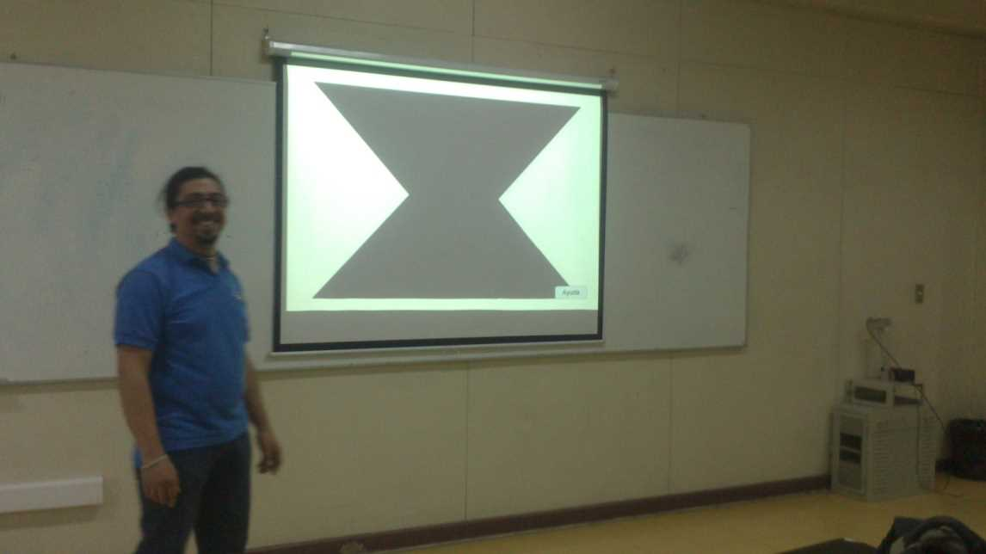
evidencias de asignatura estudiante ( Rafael, alumno vespertino) expone el JUEGO

Slide 12
Juego del tentagrama
Instrucción: Que el alumno identifique una figura
Se les pide que se reúnan en grupos de tres integrantes
Tienen un tiempo para encontrar la respuesta
El estudiante tiene que encontrar una respuesta
El equipo busca una respuesta ante la interrogante
El proceso de esta actividad de aprendizaje es motivar al alumno a pensar, a reflexionar ante un juego, a que cada integrante elabore una respuesta ante un juego.
Que interactúen entre ellos, que dialoguen , que se motiven a buscar una respuesta con un fundamento.

Slide 13
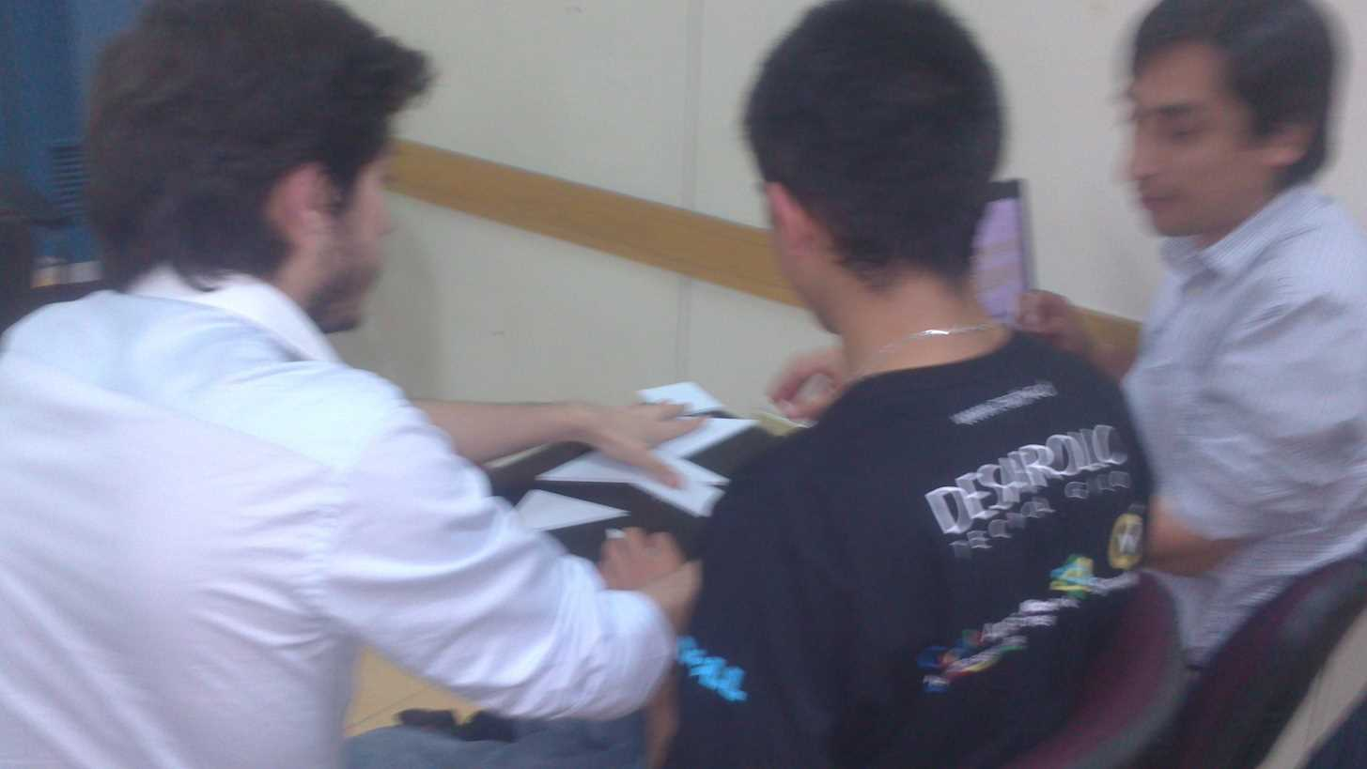
Participación en sala de clases Los estudiantes en grupo, buscan las posibles soluciones ante el juego expuesto. Dialogan y cada estudiante expresa su posible respuesta.

Slide 14
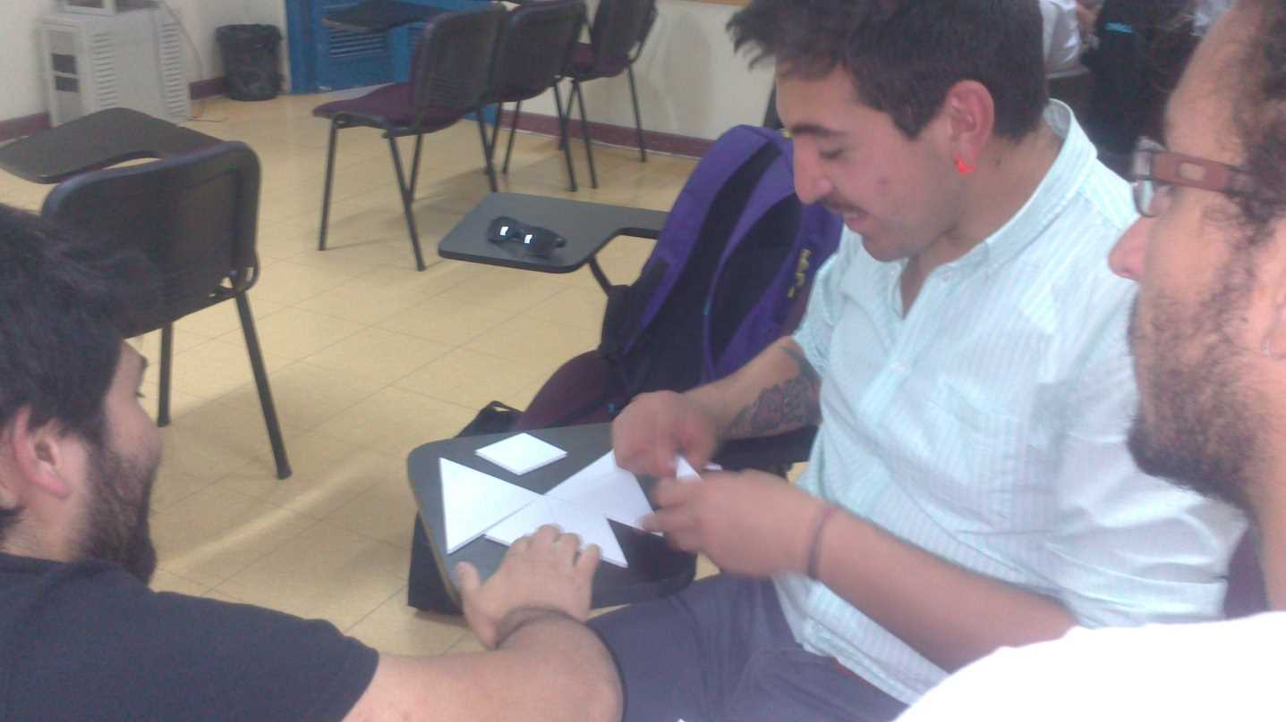
Otro grupo de estudiantes , que busca la solución, se requiere de habilidades motoras finas, de analizar e imaginar . Cada estudiante expresa su posible respuesta.

Slide 15
Evaluación del proceso de aprendizaje
Evalúa la actitud del estudiante:
Compromiso
Responde a la pauta solicitada
Responsabilidad con fechas solicitadas
Acepta sugerencias
EVALUACIÓN PARA EL ESTUDIANTE
Conocimientos del estudiante
Estilo de exponer los conocimientos
Qué aprendí, qué sentí, Qué agregaría,
Qué Falta por hacer………..
Reflexión del estudiante

